Slide 1


Modelagem Matemática de PPLs
Profª Dra. Andréa Bonifácio
Email: andreabonifacio@uniriotec.br

Slide 2
Problema da Dieta
Exemplo: Uma dieta alimentar é restrita a leite desnatado,
carne magra, peixe e salada verde. Os requisitos nutricionais são
expressos em quantidades mínimas das vitaminas A, C e D. A
tabela a seguir resume a quantidade disponível de cada vitamina
em cada alimento, a necessidade diária de cada vitamina e o
custo de cada alimento. Determine uma dieta de custo mínimo
que satisfaça as necessidades alimentares.

Slide 3
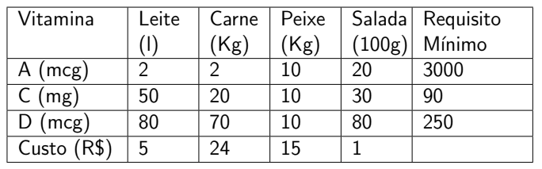
Problema da Dieta

Slide 4
Problema da Dieta
Definimos x_{i} ́e a quantidade do alimento i consumido
diariamente, i = 1 (leite), 2 (carne), 3(peixe), 4(salada)
min z = 5x₁ + 24x₂ + 15x₃ + x₄
sujeito a
2x₁ + 2x₂ + 10x₃ + 20x₄ ≥ 3000
50x₁ + 20x₂ + 10x₃ + 30x₄ ≥ 90
80x₁ + 70x₂ + 10x₃ + 80x₄ ≥ 250
x₁, x₂, x₃, x₄ ≥ 0

Slide 5
Problema da Mistura
Problemas deste tipo consistem em combinar materiais
obtidos na natureza para gerar novos materiais ou
produtos com características convenientes.

Slide 6
Problema da Mistura
Exemplo: Uma agroindústria deve produzir um tipo de ração para determinado animal. Essa ração é produzida pela mistura de farinhas de três ingredientes básicos: osso, soja e resto de peixe. Cada um desses três ingredientes contém diferentes quantidades de dois nutrientes necessários a uma dieta nutricional balanceada: proteína e cálcio. O nutricionista especifica as necessidades mínimas desses nutrientes em 1kg de ração. Cada ingrediente é adquirido no mercado com um certo custo unitário ($/kg). Na tabela abaixo os dados do problema são apresentados. Por exemplo, a farinha de osso é constituída de 20% de proteína e 60% de cálcio; a ração deve ser composta de pelo menos 30% de proteína e 50% de cálcio; 1kg da farinha de osso custa R$ 0,56.

Slide 7
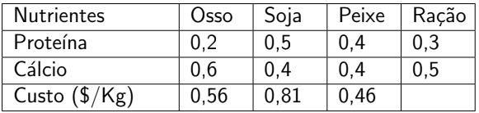
Problema da Mistura
.Deve-se determinar em que quantidades os ingredientes devem ser misturados de modo a produzir uma ração que satisfaça as restrições nutricionais com o mínimo custo.
.Um problema real de formulação de ração geralmente envolve acima de 50 ingredientes e a lista completa de nutrientes pode chegar a 15. Sua solução manual é simplesmente impossível

Slide 8
Problema da Mistura
Definimos x_{i} é a quantidade da farinha i a ser misturada para compor a ração, i = o (osso), s (soja), p (peixe).
min z = 0, 56x_{o} + 0, 81x_{s} + 0, 46x_{p}
sujeito a
0, 2x_{o} + 0, 5x_{s} + 0, 4x_{p} ≥ 0, 3
0, 6x_{o} + 0, 4x_{s} + 0, 4x_{p} ≥ 0, 5
x_{o} + x_{s} + x_{p} = 1
x_{o}, x_{s}, x_{p} ≥ 0

Slide 9
Problema da perda por corte
Várias indústrias, tais como as de papel, vidro, plástico, metalúrgica, moveleira etc., usam a seguinte estratégia na manufatura de seus produtos: objetos (peças grandes) de tamanhos padronizados são cortados em itens (peças menores) de tamanhos variados, que dependem de solicitações de clientes e que, em geral não são padronizados. Esse processo de corte gera perdas de material indesejáveis. Surge então um problema de otimização que consiste em cortar os objetos para a produção dos itens nas quantidades solicitadas, de modo que a perda de material dos objetos seja mínima.

Slide 10
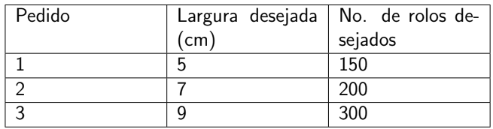
Problema da perda por corte
Exemplo: Uma empresa produz rolos de papel com uma largura de 20 cm cada. Neste mês a empresa recebeu pedidos de rolos com larguras diferentes. Os pedidos estão resumidos na tabela abaixo.

Slide 11
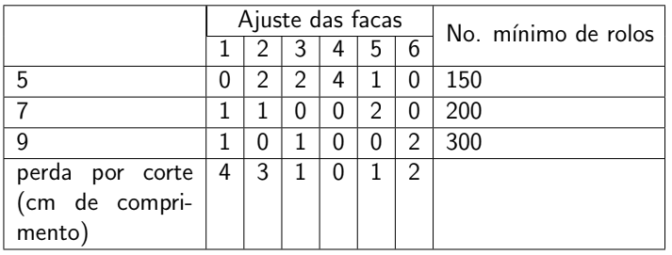
Problema da perda por corte
Exemplo: Pedidos especiais de clientes com larguras diferentes são produzidos pelo corte padronizado de rolos. Na prática um pedido é atendido pelo ajuste das facas às larguras desejadas. De modo geral, há várias maneiras de cortar um rolo padronizado para atender a determinado pedido. A tabela a seguir mostra os ajustes viáveis de facas para o rolo de 20 cm.

Slide 12
Problema da perda por corte
Determine as combinações de ajuste de facas que atenderão aos pedidos requisitados com mínima perda por corte. Formule como um problema de programação linear.
Definimos: xi é o número de rolos padronizados a cortar conforme o ajuste de facas i, i = 1, 2, . . . , 6.
min z = 4x1 + 3x2 + x3 + x5 + 2x6
sujeito a
2x2 + 2x3 + 4x4 + x5 ≥ 150
x1 + x2 + 2x5 ≥ 200
x1 + x3 + 2x6 ≥ 300
xi ≥ 0, i = 1, 2, . . . , 6

Slide 13
Problema do Mix de Produção
O problema do mix de produção tem como objetivo encontrar a quantidade ideal a ser fabricada de determinada linha de produtos que maximize o resultado da empresa ou minimize os custos de produção, respeitando suas limitações de recursos produtivos e mercadológicos.

Slide 14
Problema do Mix de Produção
Exemplo: A empresa Venix brinquedos está revendo seu planejamento de produção de carrinhos e triciclos. O lucro líquido por unidade de carrinho e triciclo produzido é de R$ 12,00 e R$ 60,00, respectivamente. As matérias-primas e os insumos necessários para a fabricação de cada um dos produtos são terceirizados, cabendo à empresa os processos de usinagem, pintura e montagem. O processo de usinagem requer 15 minutos de mão-de-obra especializada por unidade de carrinho e 30 minutos por unidade de triciclo produzida. O processo de pintura requer 6 minutos de mão-de-obra especializada por unidade de carrinho e 45 minutos por unidade de triciclo produzida. Já o processo de montagem requer 6 minutos de mão-de-obra especializada por unidade de carrinho e 24 minutos por unidade de triciclo produzida. O tempo disponível por semana é de 36, 22 e 15 horas para os processos.

Slide 15
Problema do Mix de Produção
processos de usinagem, pintura e montagem, respectivamente.
A empresa quer determinar quanto produzir de cada produto por semana, respeitando as limitações de recursos, de forma a maximizar o lucro líquido semanal. Formule o PPL.
Definimos:
xi é a quantidade a ser fabricada do produto i por semana,
i = 1 (carrinhos) e 2 (triciclos).
max z = 12x₁ + 60x₂
sujeito a
15x₁ + 30x₂ ≤ 2160
6x₁ + 45x₂ ≤ 1320
6x₁ + 24x₂ ≤ 900
xi ≥ 0, i = 1, 2

Slide 16
Planejamento da Produção e Controle de Estoque
Exemplo: Uma empresa fabricará um produto para os próximos quatro meses: março (1), abril (2), maio (3) e junho (4). A demanda em cada mês é de 520, 720, 520 e 620 unidades, respectivamente. A empresa dispõe de mão-de-obra constante de dez empregados, mas pode atender a necessidades variáveis de produção contratando e demitindo empregados temporários, se necessário. Os custos adicionais de contratação e demissão em qualquer mês são de R$ 200 e R$ 400 por empregado, respectivamente. Um operário permanente pode produzir 12 unidades por mês, e um temporário, por não ter experiência comparável, produz apenas dez unidades por mês. A empresa pode produzir mais do que o necessário em qualquer mês e transferir o excedente de produção para um mês posterior a um custo de carregamento de R$ 50 por unidade por mês. Desenvolva uma política ótima de contratação/demissão para a empresa na projeção de um planejamento de quatro meses.

Slide 17
Planejamento da Produção e Controle de Estoque
Observação 1: O objetivo é minimizar o custo de contratação e demissão mais o custo de manutenção de estoque de um mês para o seguinte.
Precisamos contabilizar a diferença entre mão-de-obra permanente e a temporária;
Precisamos contabilizar o custo de contratação e demissão para cada mês.
Definimos para i = 1, ..., 4:
Ei é o número de unidades em estoque no final do mês i.
xi é o número de temporários disponíveis por mês após qualquer contratação ou demissão.

Slide 18
Planejamento da Produção e Controle de Estoque
T_{i} é o número de temporários contratados menos o número de temporários demitidos no início do mês i.
Observação 2: Observe que T_{i} > 0 se novos trabalhadores são contratados, T_{i} < 0 se novos trabalhadores são demitidos e T_{i} = 0 se não houver contratações nem demissões. Portanto, T_{i} é livre.
T_{i} livre ⇔ Tᐩᵢ - T⁻ᵢ, Tᐩᵢ ≥ 0, T⁻ᵢ ≥ 0.
Onde Tᐩᵢ é o número de temporários contratados e T⁻ᵢ é o número de temporários demitidos.
Calculamos a demanda líquida como Demanda do mês menos 10 × 12, ∀ i = 1, 2, 3, 4.

Slide 19
Planejamento da Produção e Controle de Estoque
Demanda líquida de março = 520 − 12 × 10 = 400 unidades.
Demanda líquida de abril = 720 − 12 × 10 = 600 unidades.
Demanda líquida de maio = 520 − 12 × 10 = 400 unidades.
Demanda líquida de junho = 620 − 12 × 10 = 500 unidades.

Slide 20
Planejamento da Produção e Controle de Estoque
min z = 50(E₁ + E₂ + E₃ + E₄) + 200(Tᐩ₁ + Tᐩ₂ + Tᐩ₃ + Tᐩ₄) + 400(T⁻₁ + T⁻₂ + T⁻₃ + T⁻₄)
sujeito a
10x₁ = 400 + E₁
E₁ + 10x₂ = 600 + E₂
E₂ + 10x₃ = 400 + E₃
E₃ + 10x₄ = 500 + E₄
x₁ = Tᐩ₁ − T⁻₁
x₂ = x₁ + Tᐩ₂ − T⁻₂
x₃ = x₂ + Tᐩ₃ − T⁻₃
x₄ = x₃ + Tᐩ₄ − T⁻₄
xᵢ ≥ 0, Eᵢ ≥ 0, Tᐩᵢ ≥ 0, T⁻ᵢ ≥ 0

